Slide 1
Brinquedos e brincadeiras
Ana luiza
3ºb

Slide 2
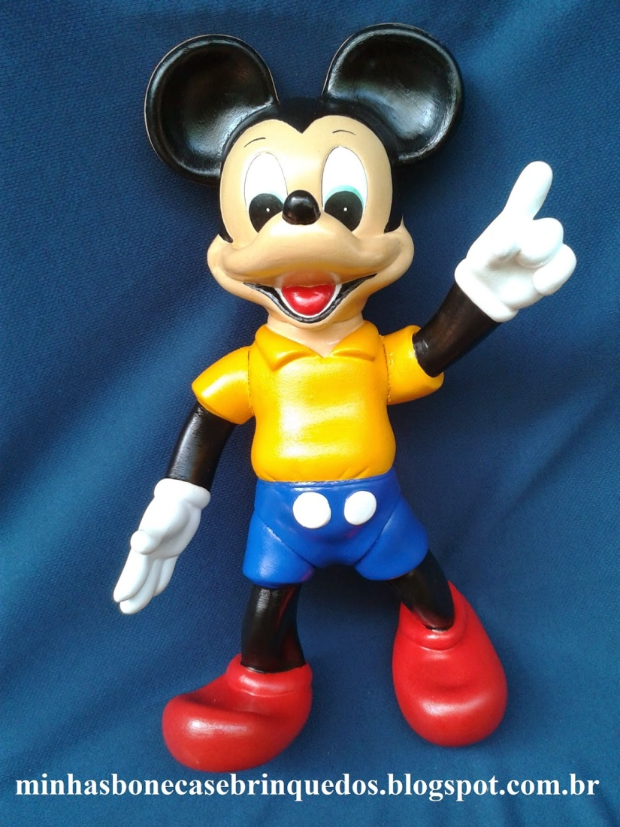
Brinquedo do mickei

Slide 3
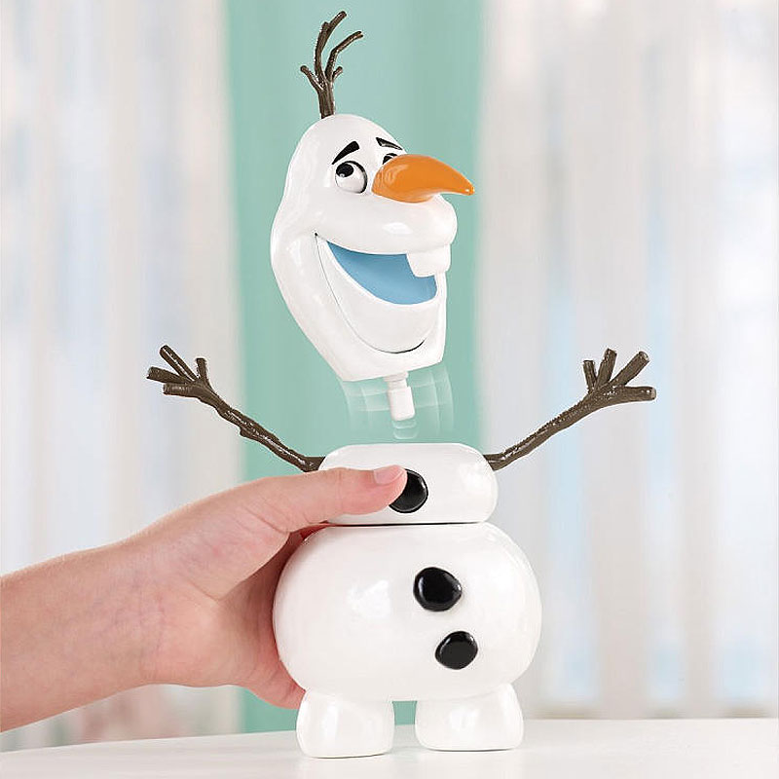
E o brinquedo de um filme

Slide 4
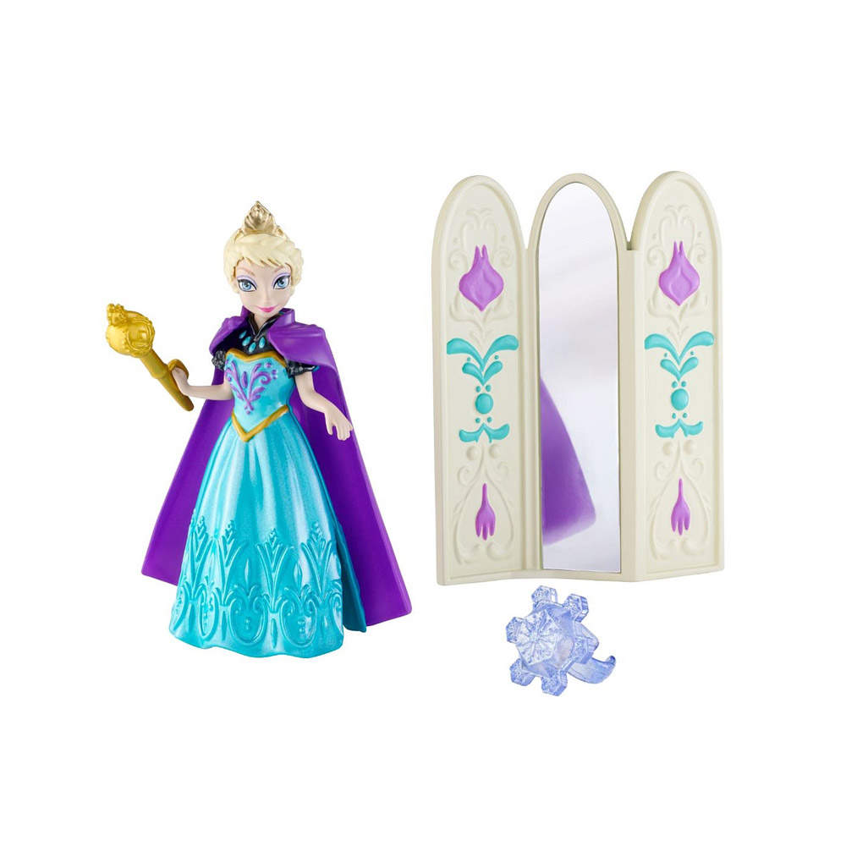
Elsa e um brinquedo divertido

Slide 5
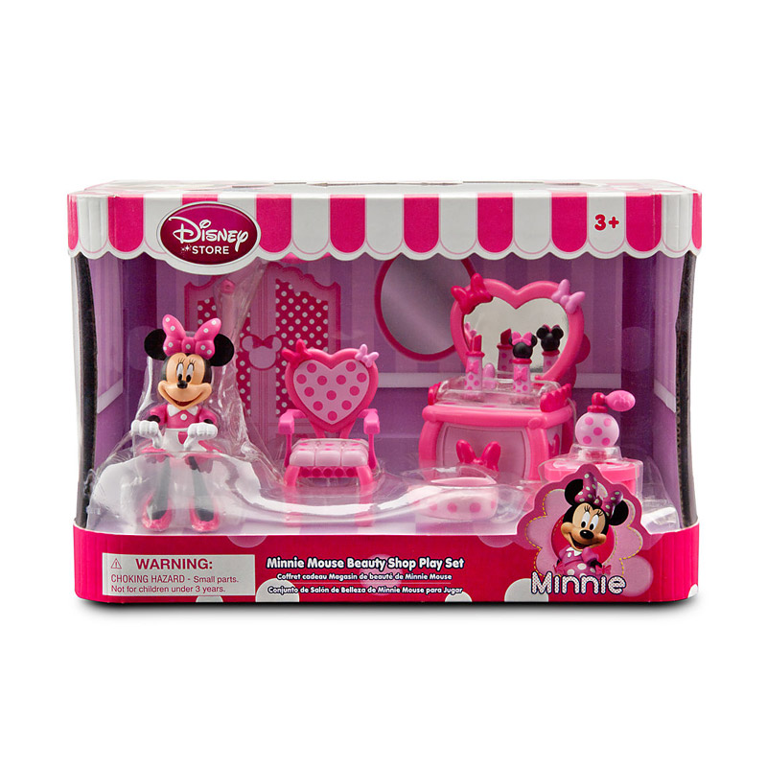
Minnie e legal de mais e da para sedivertir

Slide 6
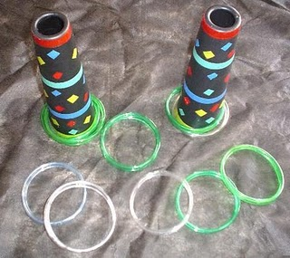
Adoro brincadeiras legais

